Slide 1

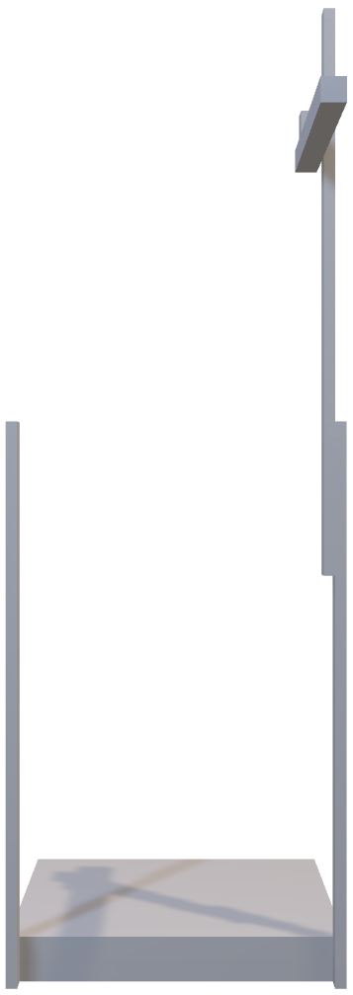
Forklift robot
REAI
22/03/24
271201 Project
650610845
1

Slide 2
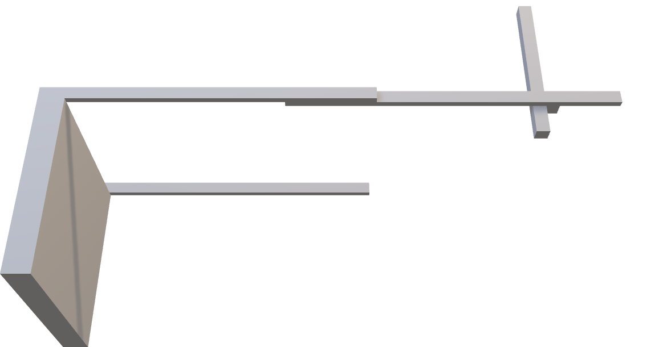
Introduction
-ในปัจจุบันผู้ใช้โฟล์คลิฟต้องผ่านการอบรม
-เสียเวลาและทรัพยากรในการฝึกอบรม
-โฟล์คลิฟแบบปัจจุบันสามารถยกของได้ทีละ 1 อย่างเท่านั้น
2
1

Slide 3
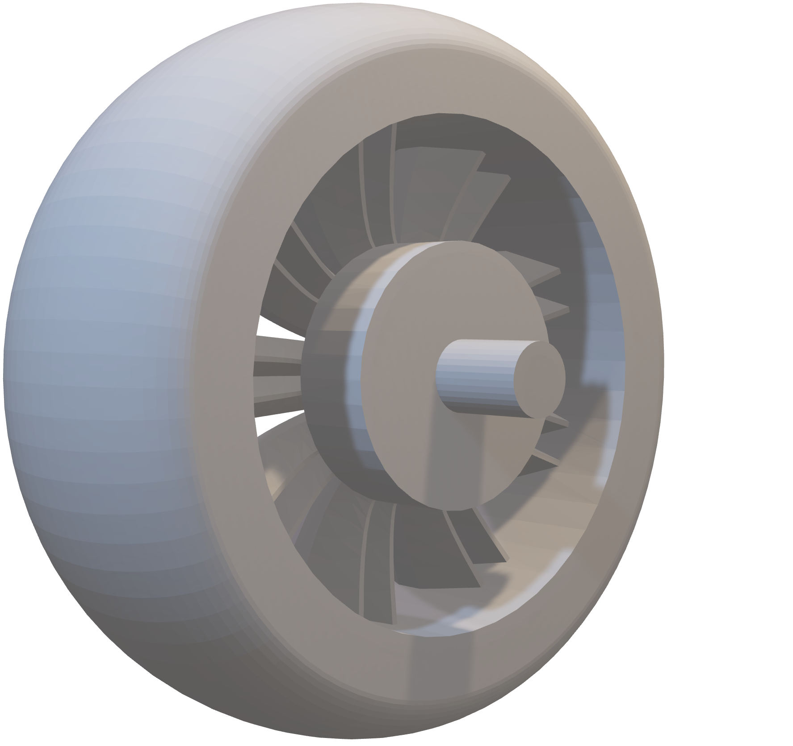
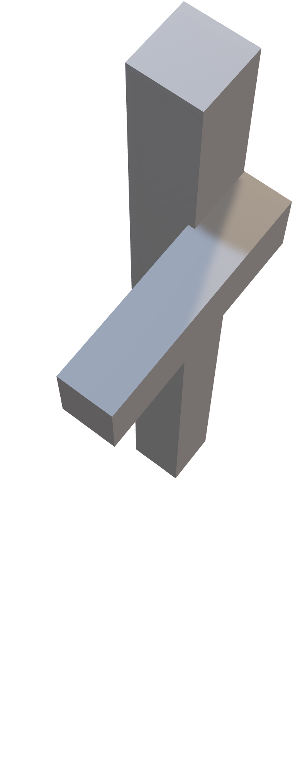
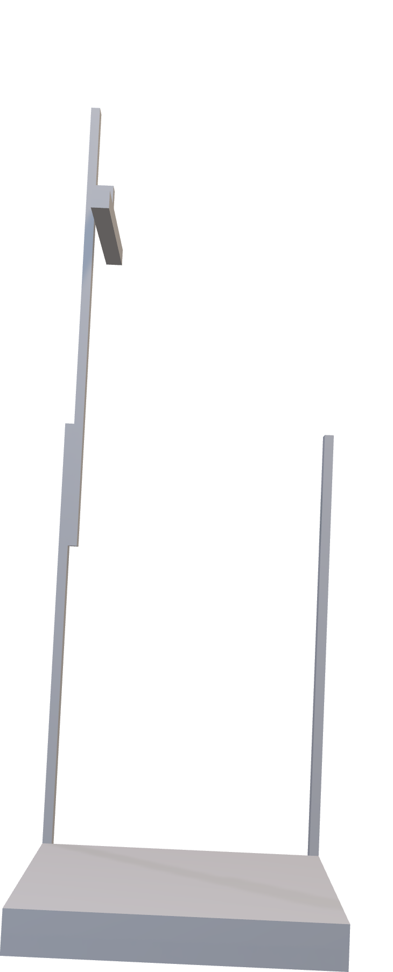
Objective
- ลดเวลาและทรัพยากรในการฝึกอบรมบุลคล
- สามารถยกพาเลตและนำมาเก็บซ้อนกันในตัวหุ่นได้
3
2
1

Slide 4

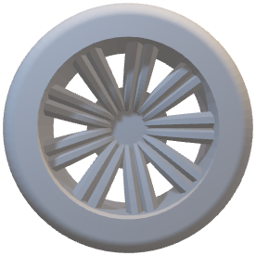
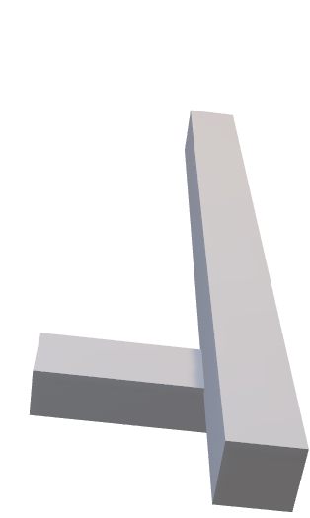
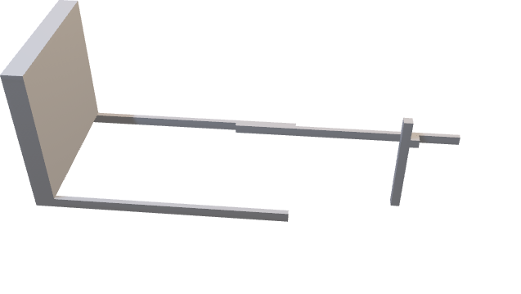
Design
Body & slider
-ล้อธรรมดา
-ระบบขับเคลื่อน 4 ล้อ
เขี้ยวล็อค
4
3
2

Slide 5
Demonstration
5
4
3

Slide 6
Conclusion
จากการทดสอบ
- สามารถขยับ Joint ได้ 100%
- การเดิน ยังคงมีบางครั้งที่เดินไม่ตรง
- ยังไม่สามารถยกพาเลตได้จริง
5
4

Slide 7
BYE
THANK YOU
5

